Slide 1
基于MRI影像组学动态变化预测
HCC免疫治疗后病理完全缓解
汇报人：蒋铠屹
2026年3月13日

Slide 2
目录
01
研究背景
02
研究材料与方法
03
研究结果
04
讨论

Slide 3
01
研究背景

Slide 4
01.研究背景
超过70%的患者在初诊时已处于中晚期，失去了直接手术切除的机会（uHCC）。
疾病概况
A
以靶向治疗（如酪氨酸激酶抑制剂）联合免疫治疗（如PD-1/PD-L1抑制剂）为基础，并结合肝动脉化疗栓塞（TACE）或肝动脉灌注化疗（HAIC）等局部治疗手段的转化治疗方案。
治疗进展
B
病理学完全缓解（pCR）成为评估转化疗效的核心指标
pCR的明确诊断目前完全依赖于术后对切除标本的病理学评估，在术前无法获知
核心问题
C
解决方案
影像组学——预测是否达到pCR
肿瘤标志物——是否可以提高预测准确性
D

Slide 5



01.研究背景
构建并验证基于MRI动态delta影像组学的模型，预测肝癌转化治疗后的pCR
研究目的
探索结合AFP动态变化，能不能进一步提升模型的预测准确性
评估模型在病灶水平和病人水平的预测能力，给临床用提供依据

Slide 6
02
研究材料与方法

Slide 7
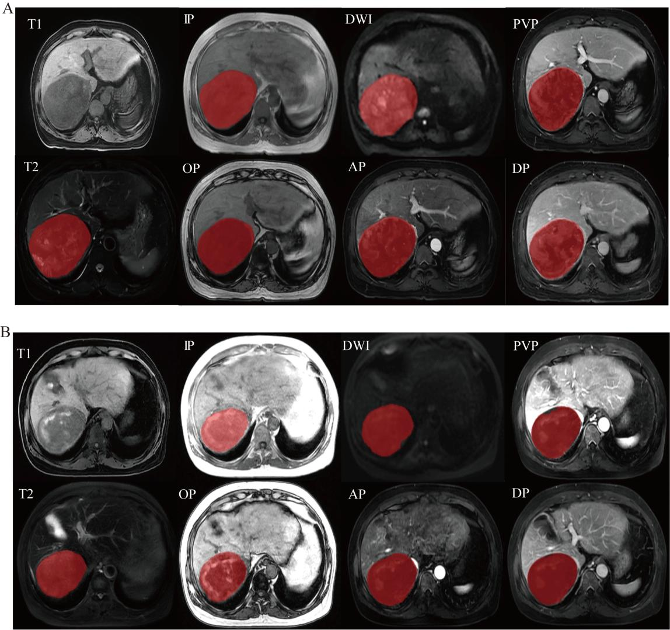
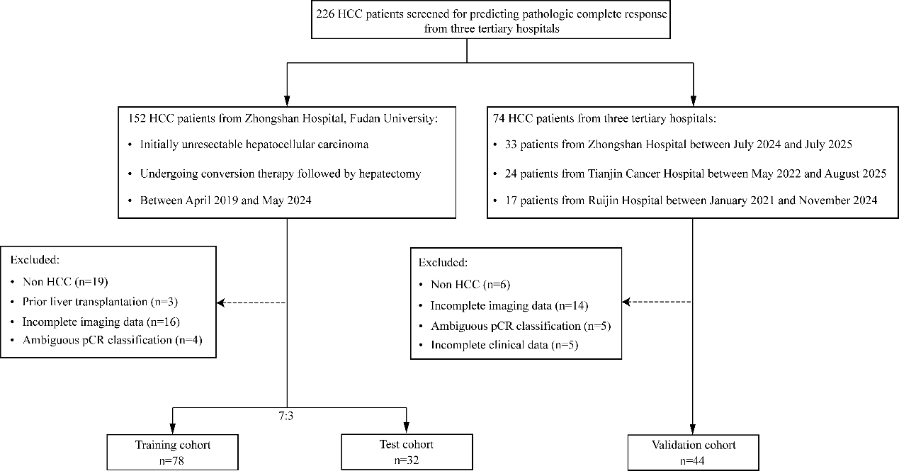
02.研究材料与方法
研究数据
总样本量： 154例患者（159个病灶）训练集：78例（中山医院）
内部测试集：32例（中山医院）
外部验证集：44例（天津肿瘤医院、瑞金医院）
影像数据：多序列MRI（T2WI、DWI、T1WI、动脉期、门脉期、延迟期等8个序列）
临床数据：AFP、PIVKA-II、肝功能、治疗方案等
病理金标准：pCR

Slide 8
02.研究材料与方法
研究数据
总样本量： 154例患者（159个病灶）训练集：78例（中山医院）
内部测试集：32例（中山医院）
外部验证集：44例（天津肿瘤医院、瑞金医院）
影像数据：多序列MRI（T2WI、DWI、T1WI、动脉期、门脉期、延迟期等8个序列）
临床数据：AFP、PIVKA-II、肝功能、治疗方案等
病理金标准：pCR

Slide 9
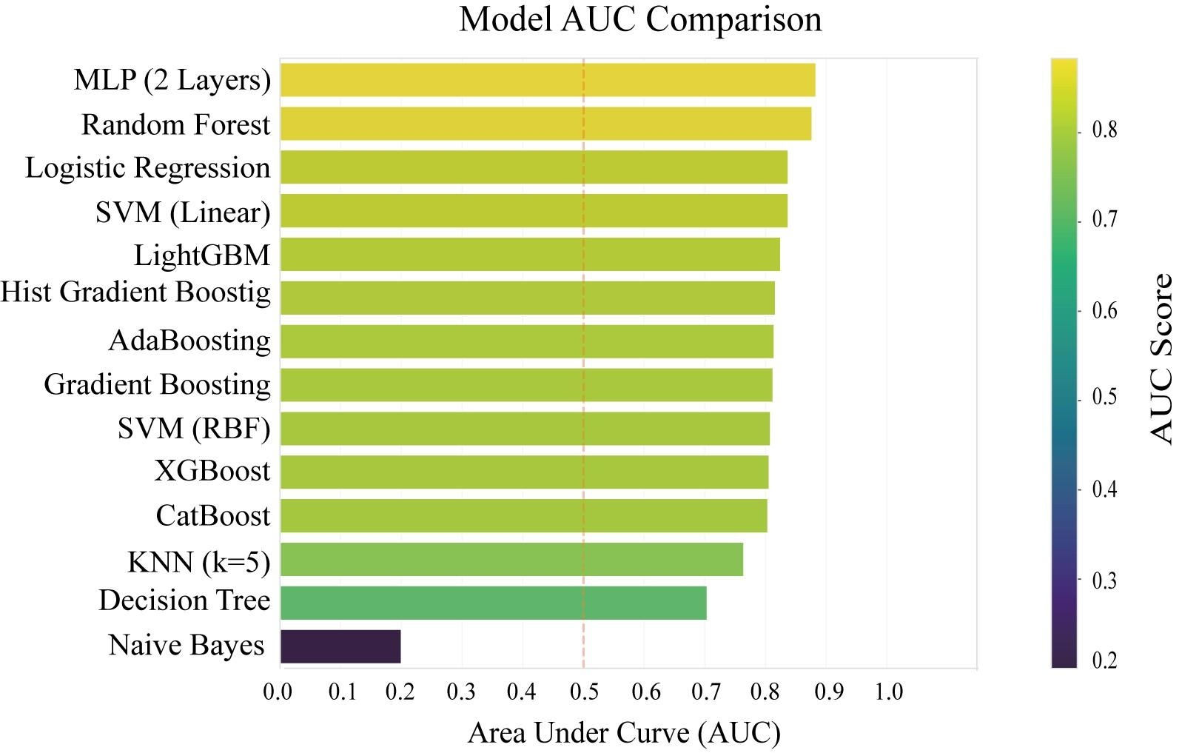
技术方法
数据预处理：图像配准、归一化、N4偏置场校正
肿瘤分割： AI自动分割 + nnU-Net辅助，ICC筛选高重复性特征
特征提取： PyRadiomics提取2264个特征（一阶、形状、纹理等）
delta特征计算：治疗前的特征值-治疗后的特征值，除以治疗前的特征值
特征筛选：ICC、t检验、Spearman、LASSO和随机森林
模型构建（图S4）： 14种机器学习模型对比，最终选择MLP
模型评估： AUC、准确性、敏感性、特异性、PPV、NPV、校准曲线、DCA
02.研究材料与方法
图S4

Slide 10
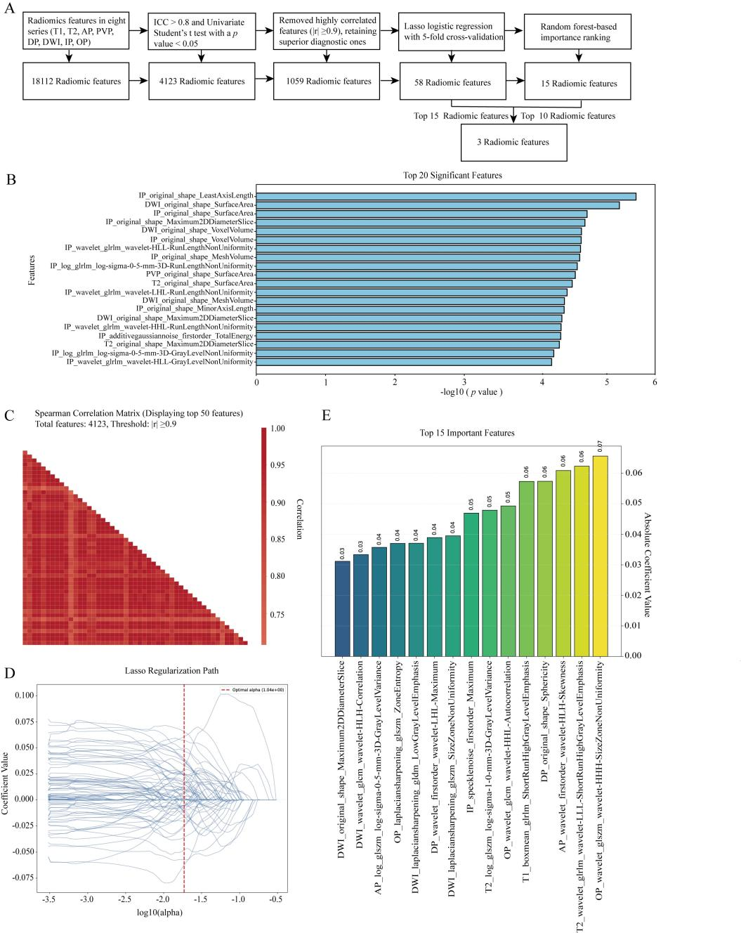
03.研究结果
图S3
图A：特征筛选流程图
图B：独立样本t检验进行特征选择，以识别pCR和非pCR组之间具有显著差异的放射组学特征（p < 0.05）
图C：Spearman相关性热图∣r∣ ≥ 0.9
图D：LASSO回归
图E：随机森林分析
图S3

Slide 11
03
研究结果

Slide 12
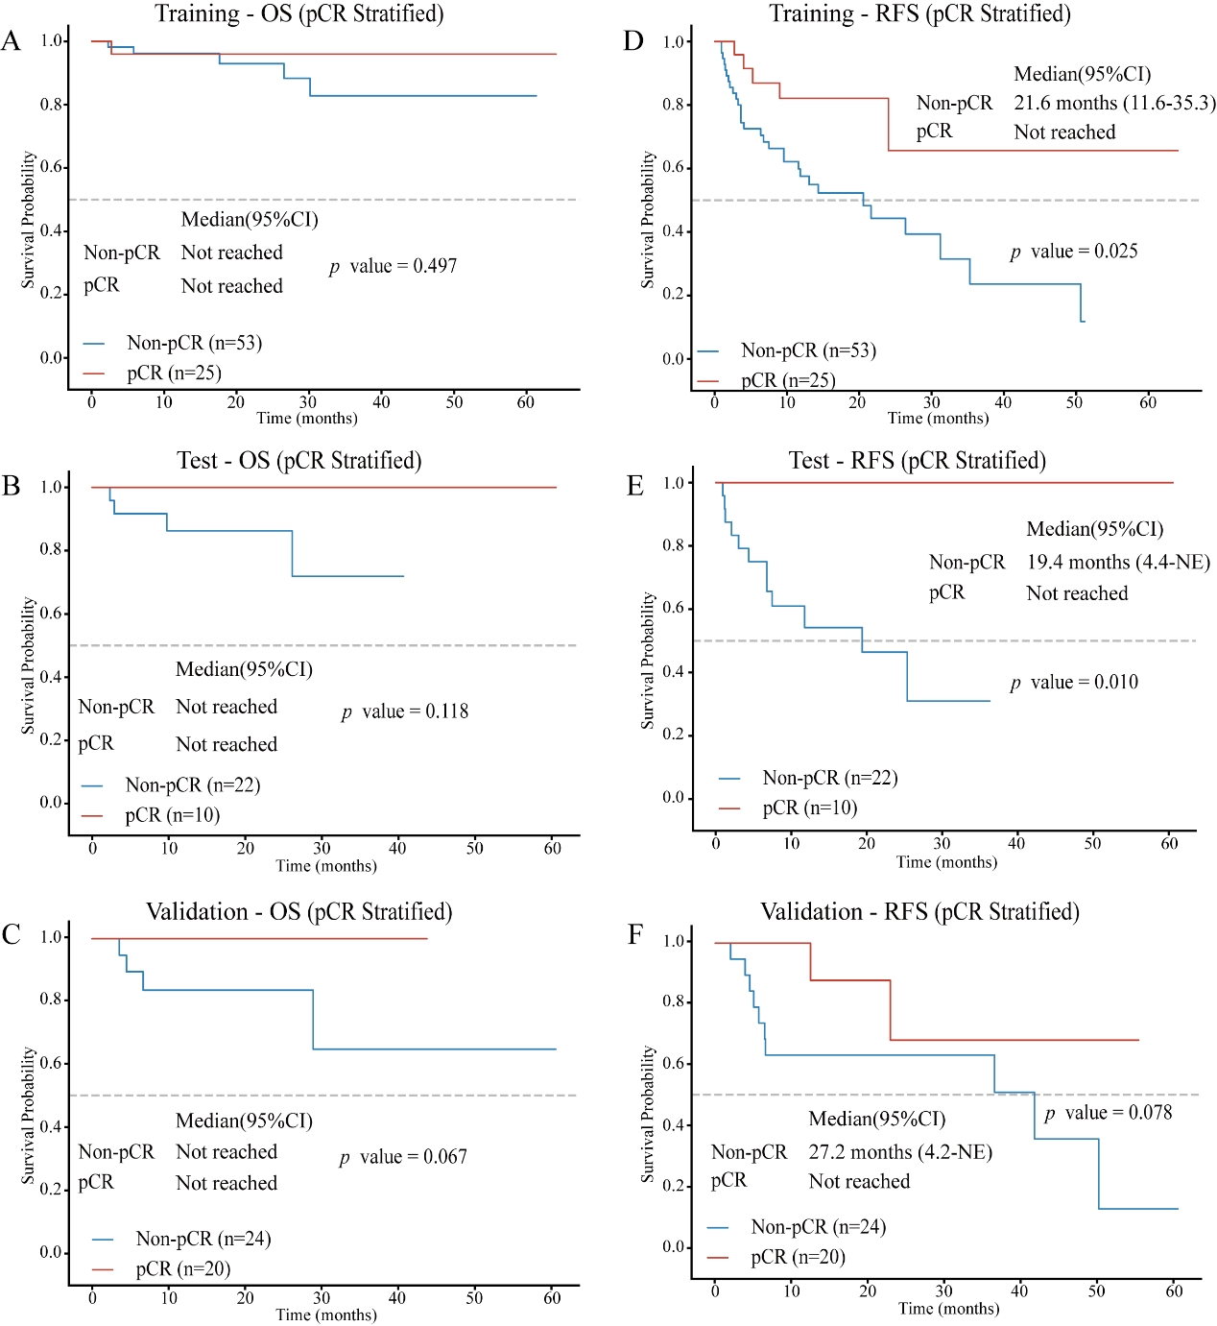
03.研究结果
图3A-F：ROC曲线
pCR患者的无复发生存期显著更长，总生存期也有明显优势，说明“实现pCR”是肝癌转化治疗的重要目标，后续预测pCR的模型有重要的临床意义。
图3

Slide 13

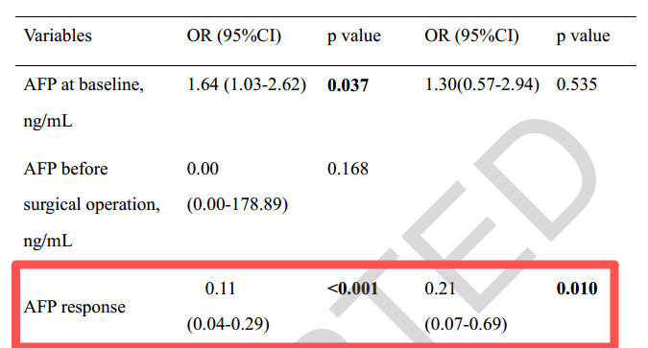

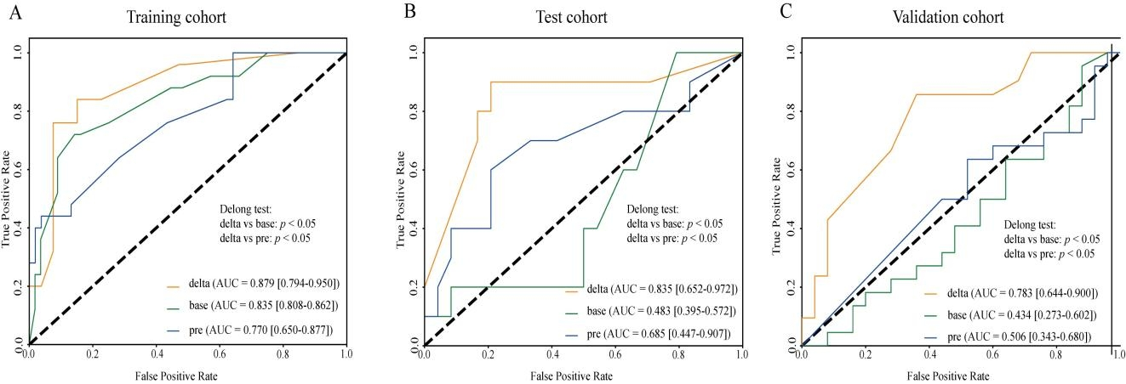
03.研究结果
AFP应答：
Table2：
单因素和多因素Logistic回归分析——AFP应答是pCR独立预测因子
delta:放射组学值表示基线和术前扫描之间放射组学特征的变化
Table2
图S5：
模型 | 训练集AUC | 测试集AUC | 外部验证集AUC
基线模型 | 0.835 | 0.483 | 0.434
术前模型 | 0.770 | 0.685 | 0.506
delta影像组学模型 | 0.879 | 0.835 | 0.783
图S5

Slide 14
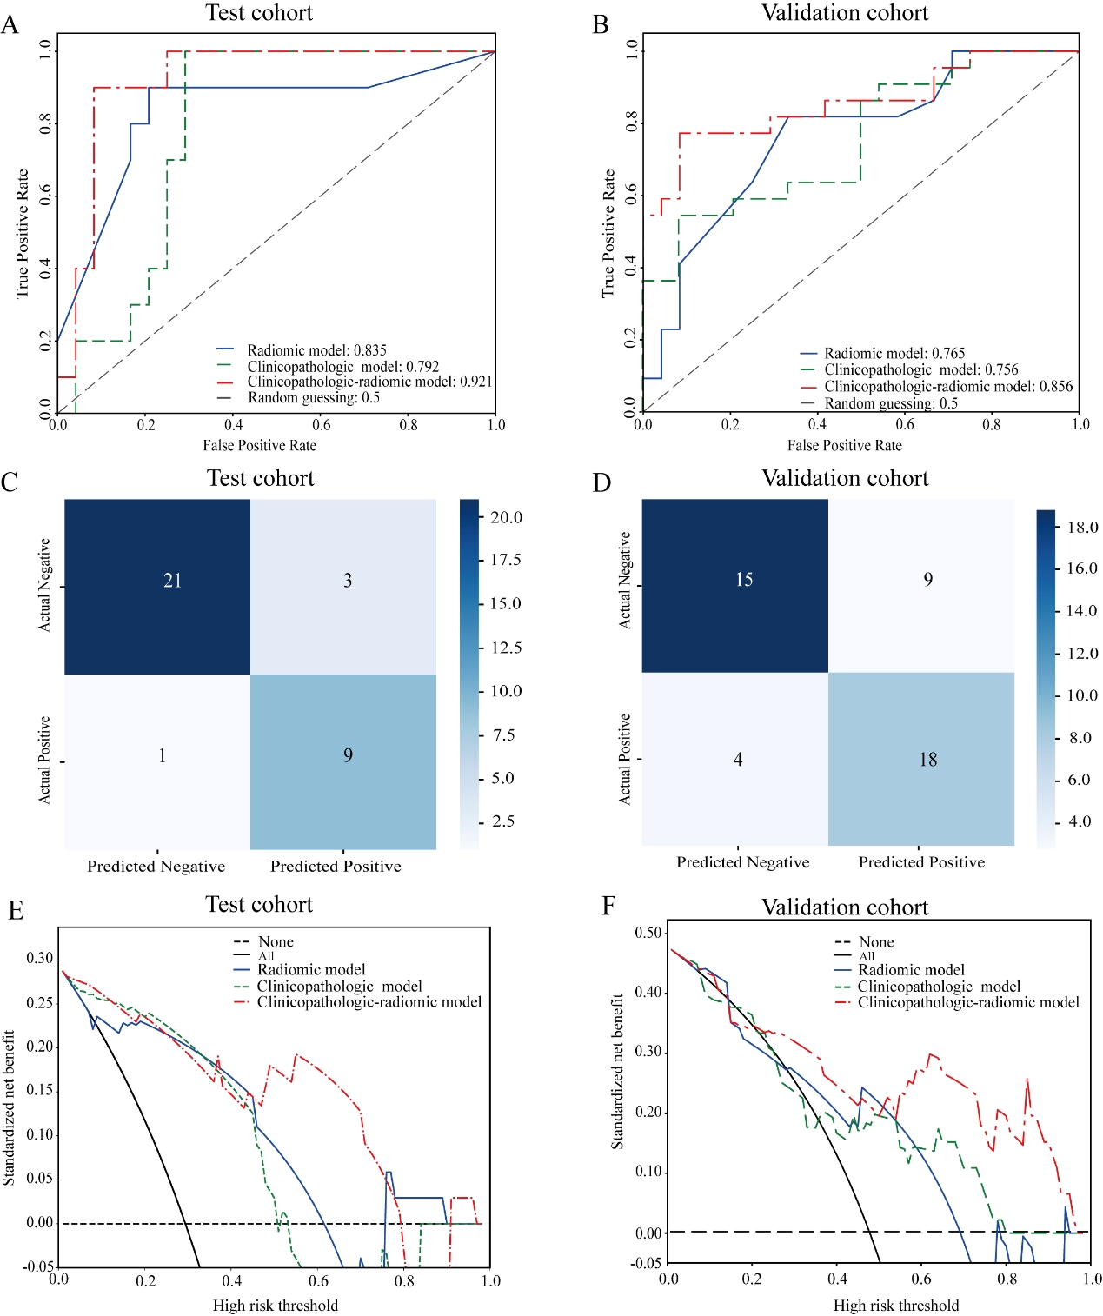
03.研究结果
图4A、B：ROC曲线
C-D：测试与验证队列中综合临床-放射组学模型的混淆矩阵
E-F：DCA（决策曲线分析）展示综合模型在测试与验证队列中的临床效用
模型 | 测试集AUC | 外部验证集AUC
仅临床模型（AFP） | 0.796 | 0.754
仅delta影像组学模型 | 0.819 | 0.781
影像+AFP联合模型 | 0.920 | 0.857
图4

Slide 15
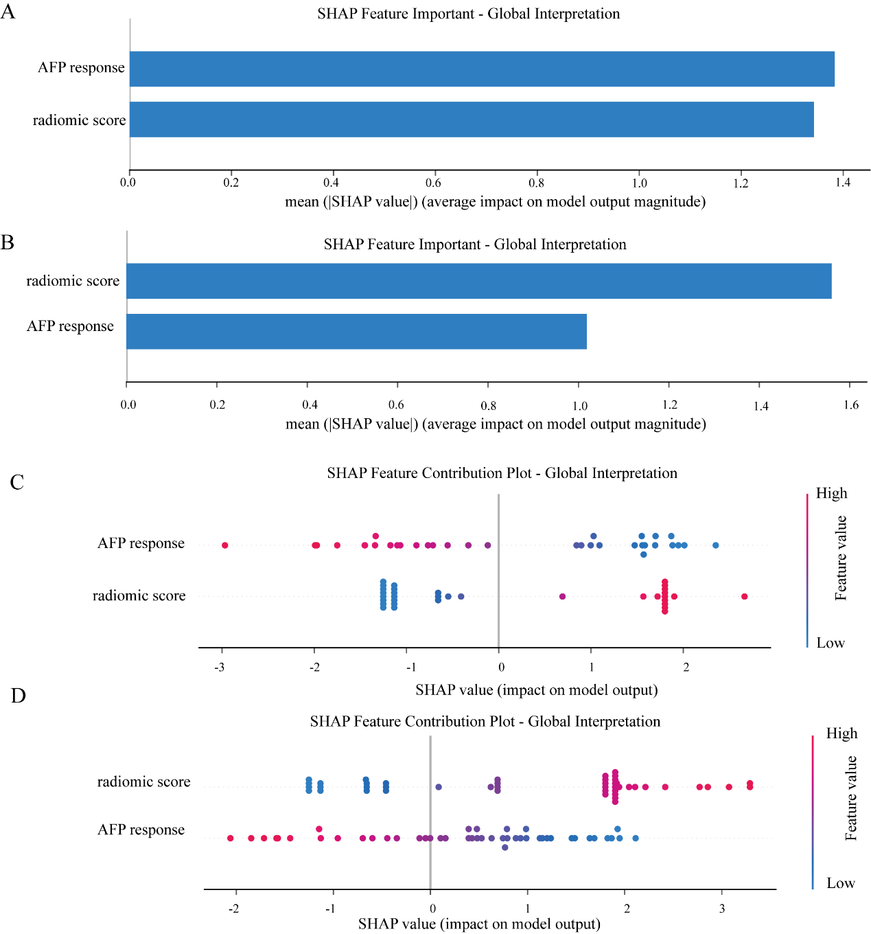
03.研究结果
图5A-D：SHAP可解释性分析
SHAP分析用于解释临床-放射学模型。
①特征重要性图显示：AFP反应和放射学评分是pCR最显著的预测因子(图5A-B)。
②贡献图显示，较高的AFP反应值与pCR可能性呈负相关，而 较高的放射组学评分与pCR呈正相关(图5C-D)。
图5
图S4

Slide 16
03
讨论

Slide 17
04.讨论
1.核心临床意义
首次开发并验证了“delta影像组学+AFP”的联合模型，实现了肝癌转化治疗后pCR的无创、精准术前预测
能给临床医生提供量化的pCR概率，指导个性化治疗：pCR概率高的患者，可考虑保守治疗；pCR概率低的患者，优先根治性手术
2.研究局限性
回顾性研究，存在选择偏倚；外部验证集样本量偏小
治疗方案有差异，需要更大样本、前瞻性研究进一步验证
目前只用了MRI影像，未来可加入CT、病理等多组学数据，进一步提升模型准确性

Slide 18
汇报结束
汇报人：蒋铠屹
2026.3.13

